Slide 1
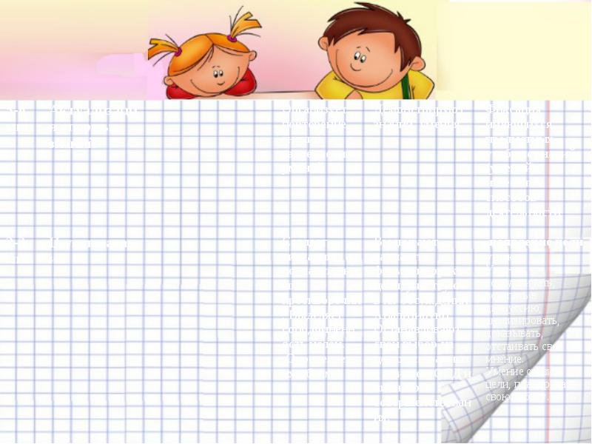
Государственное бюджетное дошкольное образовательное учреждение детский сад №86 Приморского района Санкт-Петербурга Образовательная область «Познание» ( средний дошкольный возраст) Дидактическая игра «Маленькие дизайнеры» (закрепление понятия «мебель» и ее назначение, ориентирование на плоскости) Воспитатель: Степанова Марина Вячеславовна

Slide 2
Дидактическая игра «Маленькие дизайнеры»
Цель: Закрепление понятия «мебель», расширение представлений о назначении различных видов мебели, закрепление умения ориентироваться на плоскости.
Игровой материал: карты с объемным и плоскостным изображением комнатного пространства,

Slide 3
картинки с изображением различных видов мебели и интерьерных предметов, фишки – призы,

Slide 4
картинки – образцы с изображением расстановки мебели.

Slide 5
Задание:
1. Внимательно рассмотреть карты комнатных пространств.
2. Друг за другом высказывать свои мысли и пожелания , какая мебель подходит к тому или иному пространству, опираясь на внешний вид комнаты.
3. Определить местоположение различных интерьерных предметов.
Правила: (Вариант №1)
1. Количество играющих – подгруппы по3-4 человека.
2. Каждая подгруппа выбирает понравившуюся карту комнатного пространства, определяет ее назначение, подбирает соответствующую мебель и интерьерные предметы.
3. Выигрывает та подгруппа, которая правильно и быстро расставила мебель.
4. В конце игры анализируется правильное использование предметов мебели в соответствии с назначением комнатного пространства.

Slide 6
Алгоритм проведения:
1. Педагог ставит игровую задачу:
- Сегодня мы с вами превращаемся в дизайнеров. Нам предстоит расставить мебель в комнатах.
У каждой подгруппы своя комната.
- Ваша задача заключается в том, чтобы правильно подобрать предметы мебели в соответствии с назначением комнаты.
2. Педагог знакомит детей с правилами игры и заданием.
3. Дети начинают выполнять игровые действия, договариваются внутри подгруппы, где и как расположить мебель.
4. После выполнения игровых действий подводится итог.

Slide 7
Моя комната.
Наша гостиная.

Slide 8
Мамина и папина спальня.
Папин кабинет.

Slide 9
Правила: (Вариант №2)
1. Принимать участие могут от 4-8 человек (по количеству карт). 2. Дети выполняют словесные указания ведущего по расположению предметов мебели и интерьера. 3. Выигрывает тот играющий, который наиболее правильно расположил предметы в соответствии со словесными указаниями ведущего, и смог объяснить правильность выполненного задания.
Алгоритм проведения:
1. Каждый из играющих выбирает себе карту (либо все берут объемные карты, либо плоскостные). 2. Играющие выполняют устные указания ведущего. 3. Происходит процесс размещения предметов. 4. В конце игры подводится итог и совместное обсуждение выполнения задания.

Slide 10
.
Расположите кровать у левой стены.
. Поставьте диван к правой стене.

Slide 11
Спасибо за внимание. Всем успехов в работе, послушных детей и понимающих родителей!

